Slide 1
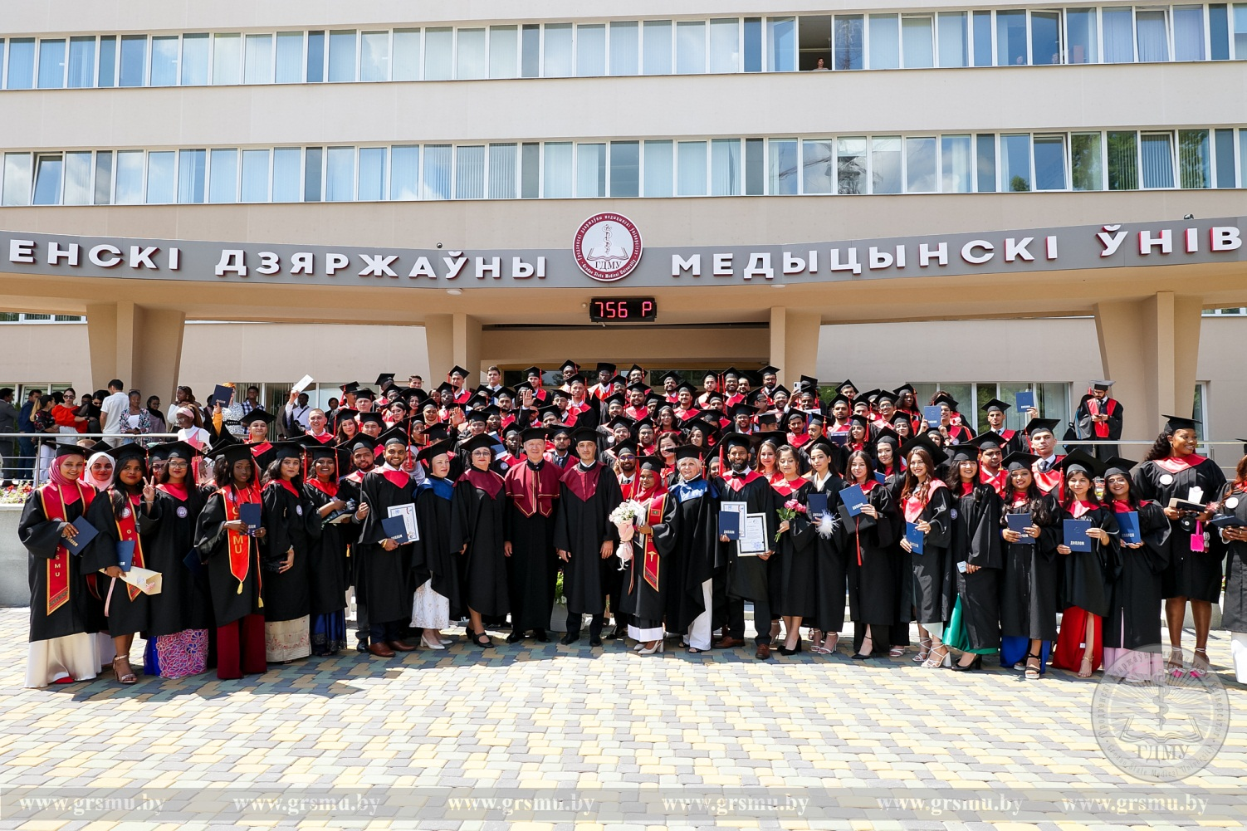
Маркетинговый отчет
по результатам анкетирования
«Удовлетворенность студентов (выпускников 2023) УО «ГрГМУ»
качеством образовательного процесса»

Slide 2
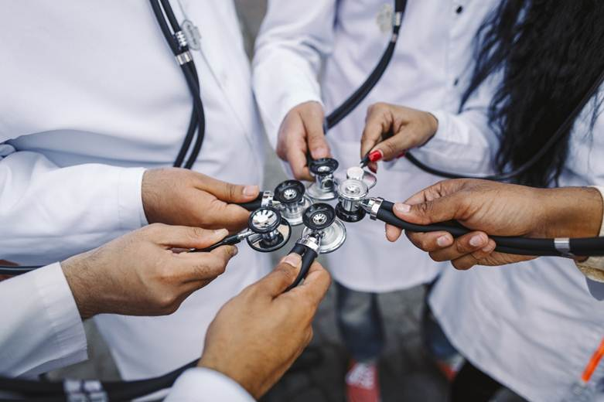
Анкетирование проводилось в мае 2022 года среди студентов 6-курсников факультета иностранных учащихся (таблица 1). Всего приняло участие 135 студентов-выпускников. Все вопросы оценивались по 5-ти бальной шкале (таблица 2).

Slide 3
Факультет | 2022 |  | 2023
 | Кол-во | % | Кол-во | %
ФИУ (русск) | 17 | 12,59 | 25 | 22,12
ФИУ (англ) | 118 | 87,41 | 88 | 77,88
Всего | 135 |  | 113
Таблица 1. – Распределение студентов

Slide 4
Уровень оценки удовлетворенности качеством
1 | 2 | 3 | 4 | 5
очень низкий | низкий | удовлетворительный | хороший | Макси-мально хороший
Таблица 2. - Качество учебного процесса оценивалось по 5-бальной шкале

Slide 5
Русскоговорящим студентам предлагалось оценить работу кафедр по 5-ти направлениям (качество проведения практических занятий и чтения лекций, объективность оценки знаний, обеспеченность литературой и материально-техническая база), а у англоговорящим студентам – по 6-ти направлениям (качество учебной литературы)
После оценки получили следующие результаты

Slide 6
Русскоговорящие студенты факультета иностранных учащихся из 23 оцениваемых клинических кафедр выделяют:
Кафедру медицинской реабилитации (4 первых места и 1 третье). Средний балл: 4,85.
Кафедру общей хирургии (3 первых, 1 второе и 1 третье место) Средний балл: 4,83.
Кафедру детской хирургии (2 первых и 2 вторых места) Средний балл: 4,81.
Последние места занимают кафедры:
1-я кафедра внутренних болезней (3 последних и 1 предпоследнее место). Средний балл: 4,48.
Кафедра инфекционных болезней (2 последних и 1 предпоследнее место). Средний балл: 4,52.
Кафедра лучевой диагностики и лучевой терапии ((2 последних и 1 предпоследнее место). Средний балл: 4,53.

Slide 7
Англоговорящие студенты факультета иностранных учащихся на первое место ставят кафедры:
1. Кафедру оториноларингологии (цикл глазные болезни) (2 первых, 1 второе и 1 третье место). Средний балл: 4,78.
2. Кафедру акушерства и гинекологии (2 первых и 2 третьих места). Средний балл: 4,77.
3. 2-ю кафедру детских болезней (1 первое и 2 вторых места). Средний балл: 4,76.
Последние места заняли кафедры:
Кафедра фтизиопульмонологии (2 последних и 2 предпоследних места). Средний балл: 4,64.
Кафедра дерматовенерологии (2 последних и 1 предпоследнее место). Средний балл: 4,66.
Кафедра клинической лабораторной диагностики и иммунологии (1 последнее и 2 предпоследних места). Средний балл: 4,75.

Slide 8
Англоговорящие студенты факультета иностранных учащихся больше всего довольны качеством учебной литературы кафедры акушерства и гинекологии (средний балл 4,82).
Далее идут: 2-я кафедра внутренних болезней, 2-я кафедра детских болезней, кафедра пропедевтики внутренних болезней ( у всех средний балл 4,79).
Третье место у кафедры общей хирургии, онкологии ( средний балл 4,77).
Меньше всего студенты довольны качеством учебной литературы кафедр:
Клинической лабораторной диагностики и иммунологии (4,61).
Фтизиопульмонологии (4,64).
Анестезиологии-реаниматологии (4,66).

Slide 9
Рисунок 1. - Уровень удовлетворенности качеством проведения практических занятий (русскоговорящие)

Slide 10
Рисунок 2. - Уровень удовлетворенности качеством проведения практических занятий (англоговорящие)

Slide 11
Рисунок 3. - Уровень удовлетворенности качеством чтения лекций (русскоговорящие)

Slide 12
Рисунок 4. - Уровень удовлетворенности качеством чтения лекций (англоговорящие)

Slide 13
Рисунок 5. - Уровень удовлетворенности объективностью оценки знаний (русскоговорящие)

Slide 14
Рисунок 6. - Уровень удовлетворенности объективностью оценки знаний (англоговорящие)

Slide 15
Рисунок 7. - Уровень удовлетворенности обеспеченностью учебной литературой (русскоговорящие)

Slide 16
Рисунок 8. - Уровень удовлетворенности обеспеченностью учебной литературой (англоговорящие)

Slide 17
Рисунок 9. - Уровень удовлетворенности качеством учебной литературы (англоговорящие)

Slide 18
Рисунок 10. - Уровень удовлетворенности материально-технической базой кафедр (русскоговорящие)

Slide 19
Рисунок 11. - Уровень удовлетворенности материально-технической базой кафедр (англоговорящие)

Slide 20
Для того чтобы определить степень удовлетворенности выпускников качеством
образовательного процесса и сравнить результаты с прошлыми годами была использована 5-ти бальная шкала (таблица 3).
5 баллов | - Полная удовлетворенность
>=4,75 баллов | - Очень высокая степень удовлетворенности.
>4,5 баллов | - Высокая степень удовлетворенности.
>4 баллов | - Хорошая степень удовлетворенности..
>3,5 баллов | - Степень удовлетворенности выше средней.
>3 баллов | - Средняя степень удовлетворенности.
>2,5 баллов | - Степень удовлетворенности ниже средней.
>2 баллов | - Низкая степень удовлетворенности.
>1,5 баллов | - Очень низкая степень удовлетворенности.
>=1 балл | - Полная неудовлетворенность.
Таблица 3 - Шкала степени удовлетворенности (СУ) по 5 бальной шкале

Slide 21
Студенты оценивали качество удовлетворенности образовательным процессом по следующим характеристикам:
Удовлетворенность качеством учебного процесса.
Удовлетворенность условиями для обучения.
Удовлетворенность воспитательной деятельностью.
Удовлетворенность качеством работы деканата.
Удовлетворенность психологическим климатом в университете.
Удовлетворенность работой национальных землячеств.
После обработки результатов анкеты, получили следующие результаты (рисунки 12-13):

Slide 22
У русскоговорящих студентов баллы распределились следующим образом:
Удовлетворенность качеством учебного процесса: 4,86 баллов;
Удовлетворенность условиями для обучения: 4,69 баллов;
Удовлетворенность воспитательной деятельностью: 4,68 баллов;
Удовлетворенность качеством работы деканата: 4,88 баллов;
Удовлетворенность психологическим климатом в университете: 4,68 баллов;
Удовлетворенность работой национального землячества: 4,77 баллов.

Slide 23
У англоговорящих студентов баллы распределились следующим образом:
Удовлетворенность качеством учебного процесса: 4,7 баллов;
Удовлетворенность условиями для обучения: 4,7 баллов;
Удовлетворенность воспитательной деятельностью: 4,8 баллов;
Удовлетворенность качеством работы деканата: 4,8 баллов;
Удовлетворенность психологическим климатом в университете: 4,6 баллов;
Удовлетворенность работой национального землячества: 4,89 баллов.

Slide 24
Среди показателей удовлетворённости по условиям для обучения
Удовлетворенность условиями проживания в общежитии
оценивалась по критериям: удовлетворенность удобствами, отношениями с воспитателями, отношения с комендантом / заведующим.
Среди русскоговорящих студентов:
Общежитие №2: 3,34 балла. В этом общежитии студенты выше всего оценили «отношения с воспитателями»: 3,33.
Общежитие №4: 3,18 баллов. В этом общежитии студенты выше всего оценили «отношения с воспитателями»: 3,33.
Общежитие №5: 3,43 балла. Студенты одинаково оценили «удобства», «отношения с воспитателями»: 3,50.
Также стоит отметить, что в 2023 студенты оценили отношения «студент – бухгалтерия» ниже, чем в 2022 году (3,83 и 4,53 соответственно).

Slide 25
Удовлетворенность условиями проживания в общежитии среди англоговорящих студентов по критериям: удовлетворенность удобствами, отношениями с воспитателями, отношения с комендантом / воспитателями.
Общежитие №2: 4,26 баллов. В этом общежитии студенты больше всего удовлетворены отношениями с комендантом / воспитателями: 4,34 балла.
Общежитие №4: 4,41 балла. В этом общежитии студенты больше всего удовлетворены отношениями воспитателями: 4,45 балла.
Общежитие №5: 4,59 балла. В этом общежитии студенты больше всего удовлетворены отношениями с комендантом / воспитателями: 4,67 балла.
Также стоит отметить, что в 2023 студенты оценили отношения «студент – бухгалтерия» немного ниже, чем в 2022 году (3,68 и 3,93 соответственно), но всё равно это самый низкий показатель.

Slide 26
Удовлетворённость качеством работы деканата среди выпускников
Русскоговорящие выпускники: 4,34
Англоговорящие выпускники: 4,75
Удовлетворённость качеством медицинского обслуживания среди выпускников (Здравпункт, ПКЦ)
Русскоговорящие выпускники: 3,72/4,11
Англоговорящие выпускники: 4,73/4,57

Slide 27
1. Удовлетворённость качеством учебного процесса
1.1 Проведением практических занятий
1.2 Чтением лекций
1.3 Объективностью оценки Ваших знаний
1.4 Профессионализмом преподавателей
1.5 Качеством обучения в Центре практических навыков
1.6 Уровнем доступности (количеством) учебной и методической литературы
1.7 Качеством издаваемой учебной и методической литературы
1.8 Материально-технической базой университета
Таблица 4. – Критерии для оценки удовлетворенности качеством образовательного процесса – 2023
Рисунок 12. - Уровень удовлетворенности организацией учебного процесса в университете по оценке студентов ФИУ (русскоговорящие)

Slide 28
2. Удовлетворённость условиями для обучения
2.1 Условиями проживания в общежитии
2.1.1. Общежитие №2
а) удобствами
б) отношениями с воспитателями
в) отношениями с комендантом / воспитателями
2.1.2. Общежитие №4
а) удобствами
б) отношениями с воспитателями
в) отношениями с комендантом / воспитателями
2.1.3. Общежитие №5
а) удобствами
б) отношениями с воспитателями
в) отношениями с комендантом / воспитателями
2.2 Организацией питания в университете
а) качеством приготовления пищи
б) качеством обслуживания
в) ценами
2.3 Качеством медицинского обслуживания
2.3.1.Профессорский консультативный центр
а) качеством ежегодного мед. осмотра
б) качеством консультаций
в) качеством регулярных осмотров
2.3.2 Здравпункт
Таблица 4. – Критерии для оценки удовлетворенности качеством образовательного процесса – 2023
Рисунок 12. - Уровень удовлетворенности организацией учебного процесса в университете по оценке студентов ФИУ (русскоговорящие)

Slide 29
3. Удовлетворённость воспитательной деятельностью
3.1 Организацией спортивно-оздоровительной работы
3.2 Организацией культурно-массовой работы
а) количеством и частотой
б) качеством
3.3 Организацией профилактики правонарушений
4. Удовлетворённость качеством работы деканата
4.1 Работой руководства деканата
4.2 работой сотрудников деканата
4.2 Работой сотрудников деканата (2 этаж)
4.3 Работой сотрудников деканата (5 этаж)
4.4 Работой заместителя декана по воспитательной работе
Таблица 4. – Критерии для оценки удовлетворенности качеством образовательного процесса – 2023
Рисунок 13. - Уровень удовлетворенности организацией учебного процесса в университете по оценке студентов ФИУ (русскоговорящие)

Slide 30
5. Удовлетворённость психологическим климатом в университете
5.1 Во время учебного процесса
5.1.1 отношениями «студент – преподаватель»
5.1.2. отношениями между иностранными студентами
5.1.3 отношениями между иностранными и белорусскими студентами
5.1.4 отношениями «студент – бухгалтер»
5.1.5 отношениями «студент – библиотека»
5.1.6 отношениями «студент – вспомогательный персонал»
5.2 Отношениями с жителями города и страны
6.Удовлетворённость работой национального землячества
Таблица 4. – Критерии для оценки удовлетворенности качеством образовательного процесса – 2023
Рисунок 13. - Уровень удовлетворенности организацией учебного процесса в университете по оценке студентов ФИУ (русскоговорящие)

Slide 31
1. Удовлетворённость качеством учебного процесса
1.1 Проведением практических занятий
1.2 Чтением лекций
1.3 Объективностью оценки Ваших знаний
1.4 Профессионализмом преподавателей
1.5 Качеством обучения в Центре практических навыков
1.6 Уровнем доступности (количеством) учебной и методической литературы
1.7 Качеством издаваемой учебной и методической литературы
1.8 Материально-технической базой университета
Таблица 4. – Критерии для оценки удовлетворенности качеством образовательного процесса – 2023
Рисунок 12. - Уровень удовлетворенности организацией учебного процесса в университете по оценке студентов ФИУ (англоговорящие)

Slide 32
2. Удовлетворённость условиями для обучения
2.1 Условиями проживания в общежитии
2.1.1. Общежитие №2
а) удобствами
б) отношениями с воспитателями
в) отношениями с комендантом / воспитателями
2.1.2. Общежитие №4
а) удобствами
б) отношениями с воспитателями
в) отношениями с комендантом / воспитателями
2.1.3. Общежитие №5
а) удобствами
б) отношениями с воспитателями
в) отношениями с комендантом / воспитателями
2.2 Организацией питания в университете
а) качеством приготовления пищи
б) качеством обслуживания
в) ценами
2.3 Качеством медицинского обслуживания
2.3.1.Профессорский консультативный центр
а) качеством ежегодного мед. осмотра
б) качеством консультаций
в) качеством регулярных осмотров
2.3.2 Здравпункт
Таблица 4. – Критерии для оценки удовлетворенности качеством образовательного процесса – 2023
Рисунок 12. - Уровень удовлетворенности организацией учебного процесса в университете по оценке студентов ФИУ (англоговорящие)

Slide 33
3. Удовлетворённость воспитательной деятельностью
3.1 Организацией спортивно-оздоровительной работы
3.2 Организацией культурно-массовой работы
а) количеством и частотой
б) качеством
3.3 Организацией профилактики правонарушений
4. Удовлетворённость качеством работы деканата
4.1 Работой руководства деканата
4.2 работой сотрудников деканата
4.2 Работой сотрудников деканата (2 этаж)
4.3 Работой сотрудников деканата (5 этаж)
4.4 Работой заместителя декана по воспитательной работе
Таблица 4. – Критерии для оценки удовлетворенности качеством образовательного процесса – 2023
Рисунок 13. - Уровень удовлетворенности организацией учебного процесса в университете по оценке студентов ФИУ (англоговорящие)

Slide 34
5. Удовлетворённость психологическим климатом в университете
5.1 Во время учебного процесса
5.1.1 отношениями «студент – преподаватель»
5.1.2. отношениями между иностранными студентами
5.1.3 отношениями между иностранными и белорусскими студентами
5.1.4 отношениями «студент – бухгалтер»
5.1.5 отношениями «студент – библиотека»
5.1.6 отношениями «студент – вспомогательный персонал»
5.2 Отношениями с жителями города и страны
6.Удовлетворённость работой национального землячества
Таблица 4. – Критерии для оценки удовлетворенности качеством образовательного процесса – 2023
Рисунок 13. - Уровень удовлетворенности организацией учебного процесса в университете по оценке студентов ФИУ (англоговорящие)

Slide 35
По результатам анкетирования можно сделать вывод, что русскоязычные выпускники-2023 удовлетворены качеством образовательного процесса в УО «ГрГМУ» с оценкой «хорошая степень удовлетворенности», англоязычные - «высокая степень удовлетворённости».
На факультете иностранных учащихся отмечается снижение уровня удовлетворённости (на -0,65 балла у русскоязычных и -0,12 балла у англоязычных студентов) (рисунок 14).
Рисунок 14. – Динамика уровня удовлетворенности организацией учебного процесса в университете (выпускники ФИУ 2021-2023 годов)

Slide 36
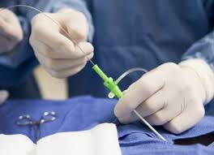
Для выяснения самооценки степени освоения практических навыков студентам был предложен перечень медицинских манипуляций (с учетом направленности подготовки на факультетах) с возможностью оценить свои знания по шкале:
1. Могу выполнить самостоятельно;
2. Выполнял(а) 2 и более раз- (а);
3. Выполнял (а) 1 раз;
4. Присутствовал (а) при выполнении;
Не присутствовал (а) при выполнении.
(Рисунки 15-16)

Slide 37
Более 50 % студентов могут самостоятельно выполнить: измерение артериального давления, пальпация молочной железы, запись ЭКГ.
Около 50% могут выполнить самостоятельно: подкожную инъекцию, внутримышечную и внутривенную инъекцию.
Рисунок 15. – Степень освоения медицинской манипуляции в период учебы (ФИУ англоязычные)

Slide 38
Более 50 % студентов могут выполнить самостоятельно внутримышечную инъекцию, измерение артериального давления, подкожную инъекцию, пальпацию молочной железы, внутривенную инъекцию, обследование с помощью гинекологических зеркал, постановку клизмы, обследование уха с помощью отоскопа.
Около 50% могут выполнить самостоятельно: уход за трахеостомой, запись ЭКГ.
Около 30% студентов не ассистировали на хирургической операции.
Рисунок 16. – Степень освоения медицинской манипуляции в период учебы (ФИУ русскоязычные)

Slide 39
Всем студентам предлагалось назвать три самые любимые кафедры за все годы обучения
После анализа данных получили следующие результаты:
Среди студентов ФИУ самая любимая кафедра - Акушерства и гинекологии (51,33 %). В 2022 и 2021 году эта кафедра также была среди лучших.
Среди англоговорящих студентов 1-ое место у кафедры Акушерства и гинекологии (50,00 %), как и в 2022 и 2021 году.
Среди русскоговорящих студентов 1-ое место у кафедры Акушерства и гинекологии (56,00%). В прошлом году первые места заняли кафедры: 1-ая кафедра внутренних болезней, 2-ая кафедра хирургических болезней (Рисунки 17-19).

Slide 40
Рисунок 17. – Самые любимые кафедры университета
(в %, ФИУ все)

Slide 41
Рисунок 18. –
Самые любимые
кафедры университета
(в %, ФИУ англ)

Slide 42
Рисунок 19. – Самые любимые кафедры университета
(в %, ФИУ русск)

Slide 43
СПАСИБО ЗА ВНИМАНИЕ!

